Slide 1
University clustering.
BIGDATA
ANALYSIS
목적 및 기대 효과
대학교 랭킹을 기준으로 다양한 그룹을 나누어
하위권 대학이 지향 및 지양 해야할 점 파악으로 교육 수준 향상
문제 해결 방안
학교 순위와 관련된 다양한 변수들을 활용한 비지도 학습 진행
FINAL PROJECT
Notes:
안녕하십니까
이번 빅데이터분석및활용 강의에서 대학교 랭킹 군집분석 프로젝트를 진행하게 된 김동연이라고 합니다.
해당 프로젝트는 대학교 랭킹을 기준으로 다양한 그룹을 나누어 하위권 대학이 지향 및 지양해야할 점을 파악해 효과적인 교육 수준 향상을 목표로 진행하게 되었습니다.

Slide 2
01.
FINAL
PROJECT
A1.
B1.
C1.
D1.
프로젝트 설명
EDA 및 PREPROCESSING
MODELING
EVALUEATION &
REVIEW
Project Description.
Data Description.
EDA.
Preprocessing.
Clustering
Evaluation
Result.
Notes:
우선 발표에 앞서 목차를 설명드리겠습니다.
처음으로는 프로젝트에 대한 간단한 설명이을 하고
그뒤로 데이터에 대한 설명과 군집 분석 과정 그리고 해당 군집 분석에 대한 평가 및 결과 해석을 발표할 예정입니다.

Slide 3
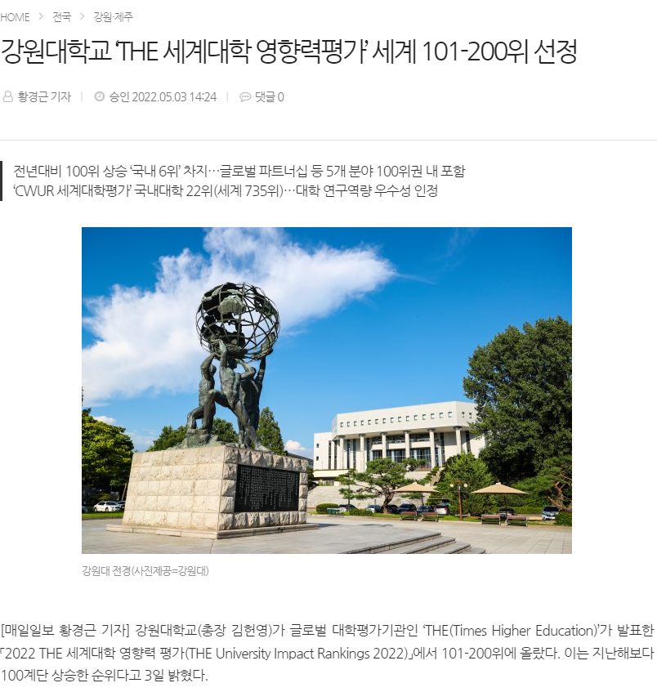
02.
Now, in a number of journals and articles and other media outlets, we can see the behavior of ranking universities. However, the indicators of these universities' evaluations change their rankings depending on where they are weighted. Therefore, based on the evaluation of various journals, the unsupervised learning ML model is used to identify the clusters of universities I would like to suggest a direction for schools in each cluster. Through this, I think it is a good opportunity to figure out what to aim for and avoid in order to improve the level of university.
FINAL
PROJECT
현재 여러 저널이나 기사와 같은 매체에서 우리는 대학교에 대한
순위를 메기는 행동을 접할 수 있습니다. 그러나 이러한 대학교의 평가를 하는
지표는 어느 부분에 가중치를 두냐에 따라 순위가 뒤바뀌고는 합니다.
따라서, 여러 저널들의 평가를 바탕으로 비지도 학습 ML모델을 활용하여
대학교들의 군집을 파악하고 각 군집의 학교들이 나아가야할 방향성을
제시하고자 합니다.
이를 통해 대학교의 수준 향상을 위해 어떤 점을
지향하고 지양해야 할지 파악 할 수 있는 좋은 기회라고 생각됩니다.
DESCRIPTION.
A.
Notes:
현재 세계의 수많은 저널들과 같은 매체에서 대학교에 대한 순위를 메기는 활동을 쉽게 접할 수 있습니다.
얼마전에도 The 세계대학 영향력 평가에서 세계 101-200위에 선저된 것처럼 말입니다.
그러나 이러한 대학교의 평가를 하는 지표는 어느 부분에 가중치를 두냐에 따라 순위가 뒤바뀌고는 합니다.
따라서, 여러 저널들의 평가를 바탕으로 비지도 학습인 cluster 모델을 활용하여 대학교들의 군집을 파악하고
각 군집의 학교들이 나아가야할 방향성을 제시하고자 합니다.
이를 통해 대학교의 수준 향상을 위해 어떤 점을 지향하고 지양해야 할지 파악 할 수 있는 좋은 기회라고 생각됩니다.

Slide 4
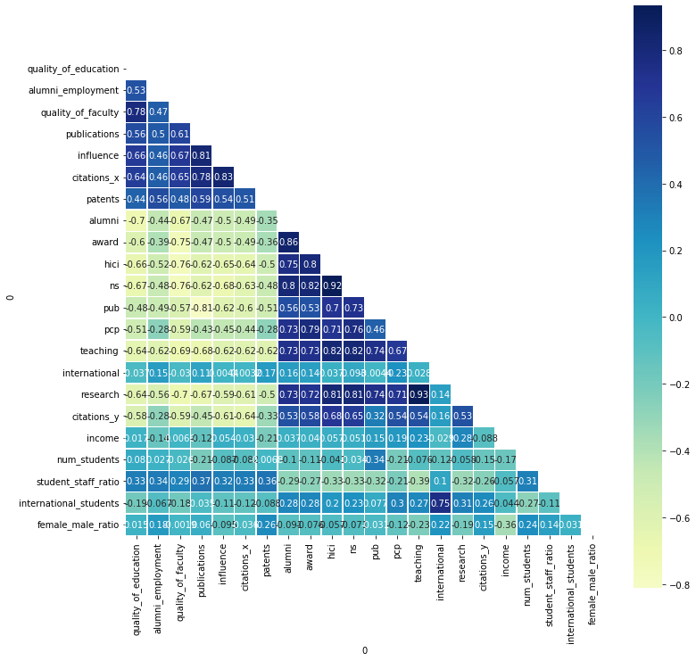
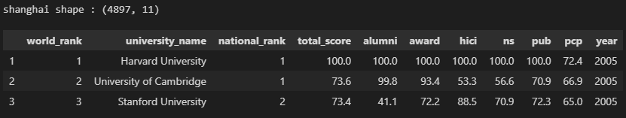
03.
Source | kaggle, 'World University Rankings datasets
timesData.csv | 영국에서 설립된 회사에서 측정한 ‘Times Higher Education World University Ranking’
ShanghaiData.csv | 중국에서 설립된 회사에서 측정한 Shanghai Ranking
cwurData.csv | 사우디 아라비아에서 설립된 회사에서 측정한 ‘The Center for World University Rankings’
각 회사가 측정한 rank를 world_rank라는 변수로 생성함.
각 결측값은 평균으로 치환함.
각 데이터는 university_name으로 cwur데이터에 대해 left merge함.
이 과정속에서 필요 없는 column과 중복되는 column은 삭제함(빨간색 네모 칸)
FINAL
PROJECT
DATA DESCRIPTION.
B.
Notes:
우선 데이터 설명을 드리자만 케글에서 world university ranking이라는 데이터 셋을 활용하였고
이중에서도 times, shanghai, cwur 데이터를 활용했습니다. 각 데이터는 영국, 중국, 사우디 아라비아에서 설립된 회사에서 평가한 세계대학 순위 데이터 입니다.
우측 상단에서 각 칼럼들의 상관계수를 확인할 수 있었고,
각 회사가 측정한 rank의 평균을 world_rank라는 변수로 생성했습니다.
그리고 각 데이터들의 결측값은 해당 컬럼의 평균치로 대체하였고, 각 회사에서 순위를 메긴 대학들의 정보가 모두 제각각이어서
공평성을 위해 세 데이터에 모두 들어있는 대학들로만 비지도 학습을 진행하였습니다.
이렇게 전처리 된 데이터셋은 551, 26이라는 비교적 적은 데이터셋만 남게 되었고,
해당 그림과 같이 빨간색 박스로 그려진 컬럼들은 중복되거나 학습에 필요없다고 판단되어 제거하였습니다.

Slide 5
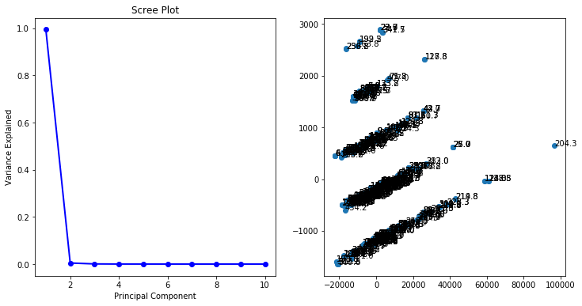
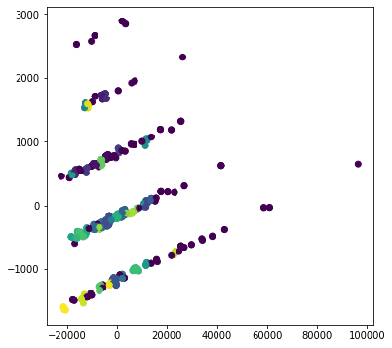
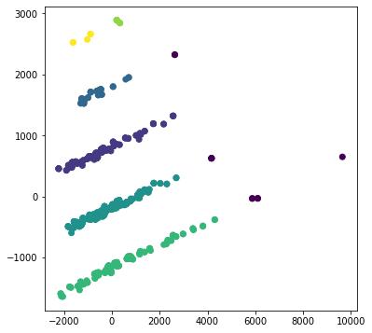
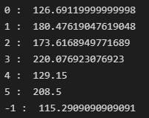
04.
데이터의 표준화 작업 이전 PCA기법을 활용하여 차원축소를 진행하고,
우측 그림을 통해 시각적으로
5개 가량의 군집이 형성되는 것을 확인 할 수 있었다.
그러나 각 군집의 world_rank 평균은 다이나믹한 차이를 보이지 않았음.
FINAL
PROJECT
MODELING.
C.
각 군집의 world_rank 평균
데이터의 표준화 작업 이전 DBSCAN한 결과
주성분의 단위를 맞춘 후 DBSCAN한 결과
Notes:
데이터 학습에 앞서 전처리를 진행하지 않고 PCA 기법을 활용하여 차원축소를 진행해 산점도 그래프를 그려봤는데 가시적으로 5개의 줄처럼 5개의 군집으로 분류가 가능할 거 같다고 생각했었ㄱ습니다.
그러나 Kmeans를 사용해도 생각처럼 5개의 군집으로 나오진 않았습니다. 이게 거리기반 알고리즘인 Kmeans라서 그런 줄알고 밀도기반 알고리즘인 DBSCAN을 활용했으나 이또한 마찬가지로 왼쪽아래와 같이
잘분류되지 않는 모습을 확인할 수 있었습니다.
그러다 각 주성분의 단위의 차이가 문제임을 파악해 각 주성분의 단위를 맞춘후 DBSCAN한 가운데와 같이 예상한 군집이 이루어졌음을 확인했습니다. 그리고 이 결과를 토대로 각 군집의 world_rank 평균을 확인해 보았는데,
예상과는 달리 유의미한 차이를 보지 못했습니다.

Slide 6
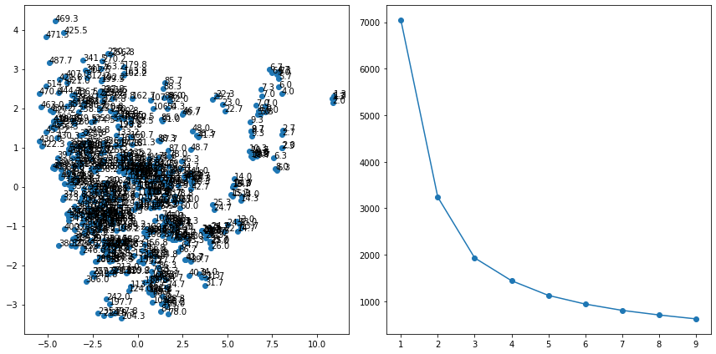
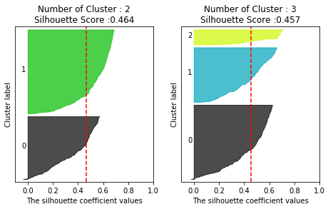
05.
데이터의 Standard scaling 진행 후 scatter_plot과 scree plot을 시각화 하였다.
Scree plot의 elbow기법을 적용하려는데 정확한 판단을 내리기 어려워 Silhouette 계수를 추가적으로 활용하였다.
FINAL
PROJECT
MODELING.
C.
Notes:
따라서 데이터 전처리 작업이 필요하다 느껴 표준화 스케일릉을 통한 산점도 그래프와 최적의 군집 개수를 찾기위해 스크리 plot을 그려보았습니다.
산점도 그래프는 가시적으로 형성되는 군집은 확인하지 못했고 스크리 플랏에서 엘보우 기법을 적용해보려 했으나 정확한 판단이 어려워 실루엣 계수를 활용해 근소한 차이지만 조금 더 높은 2개의 군집으로 나누는 것으로 진행했습니다.

Slide 7
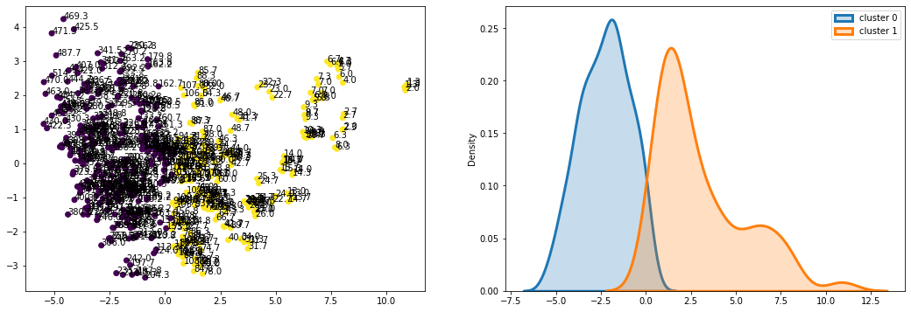

06.
앞서 말한 바와 같이 데이터 scaling을 진행 한 후 Kmeans 알고리즘을 사용하여 군집분석을 실행하였다.
해당 군집은 아래와 같이 2차원 형태로 확인해 볼 수 있었고, 각 군집의 world_rank의 분포도 확인이 가능했다.
또한, 각 군집의 평균 world_rank는 확연하게 차이가 남을 확인할 수 있었다.
FINAL
PROJECT
MODELING.
C.
Notes:
앞서 말한 바와 같이 2개의 군집으로 Kmeans 알고리즘을 사용하여 군집분석을 실행하였고
해당 군집 분석을 통해 2차원으로 산점도 그래프를 그려 좌, 우로 군집이 나뉘는 모습을 확인할 수 있었습니다.
따라서 각 군집을 x축을 기준으로 분포 함수를 그려보아 가운데 부분만 약간 겹치는 것을 확인 할 수 있었습니다.
또한 각 군집의 평균 world_rank는 아래에 보시느 바와 같이 큰 차이를 확인 할 수 있었습니다.

Slide 8
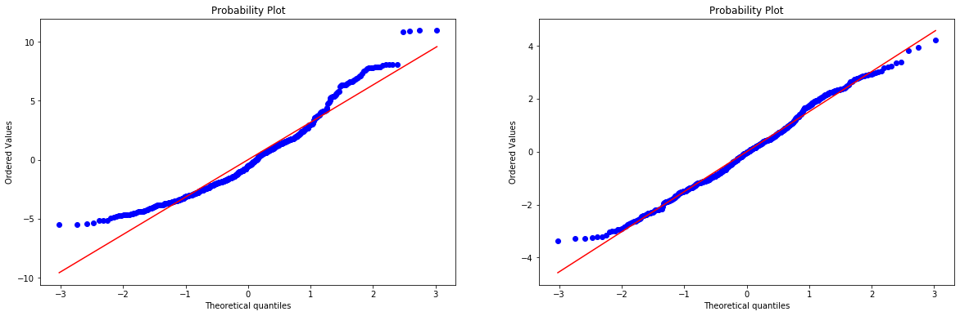
07.
앞서 파악한 두 군집의 평균차이를 검정하기 위해 정규성 검정과 등분산 검정을 실시하였다.
QQ-plot을 통해 어느정도 정규성을 만족한다고 볼 수 있었지만,
정규성 가정을 하고 실시한 등분산 검정인 Bartlett –test에서는 p-value가 매우 작아 두 표본의 평균이 같다는 귀무가설을 기각했다.
따라서, 비등분산 가정을 하는 Games-Howell hoc test를 통해 두 표본의 평균이 같다는 가정을 진행하였고,
해당 test를 통해 두 표본의 평균의 차이는 유의미 하다는 것을 알 수 있었다.
FINAL
PROJECT
EVALUATION.
D.
Notes:
앞서 파악한 두 군집의 평균차이가 유의미한 결과가 있는지를 알아보기 위해 독립표본 t-test를 위해 정규성 검정과 등분산성 검정을 진행했습니다.
QQ-plot을 통해 각 주성분이 어느정도 정규성을 만족한다고 확인할 수 있었지만
정규성 가정을 하고 실시한 등분산 검정인 .바틀릿 검정을 실시했으나 p-value가 가운데 그림과 같이 매우 작아 두 표본의 평균이 같다는 귀무가설을 기각하는 것을 확인할 수 있었습니다.
따라서 비등분산 가정을 하는 게임즈-하우웰 테스트를 통해 두 표본의 평균이 같다는 가정을을 진행하였고,
마지막 사진과 같이 큰 p-value 값을 보아 두 표본의 평균차이는 유의미 하다는 결과를 얻어냈습니다.

Slide 9
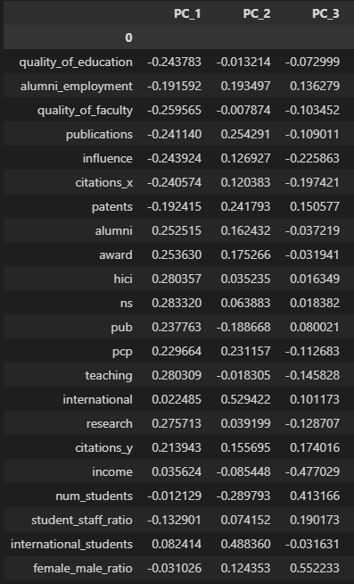
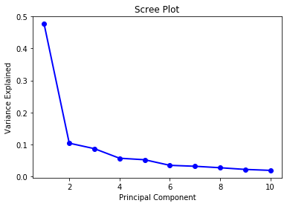
08.
PCA분석에서의 각 주성분에 해당하는 고유값(eigen value) 비율을 Scree plot으로 다시 한번 그렸고,
해당 plot을 통해 주성분 PC1이 데이터 전체에서 절반에 가까운 설명력을 지니는 것을 파악할 수 있었다.
따라서 각 주성분의 원 변수의 영향력을 파악해보면 빨간 박스의 있는 변수들이 군집을 나누는 가장 큰 영향력을 지니는 것을 알 수 있었다.
즉, world_rank가 낮은 군집에 속한 대학교들은
the number of Highly Cited Researchers selected by Thomson Reuters,
the number of papers published in Nature and Science,
university score for teaching (the learning environment)의 결과를 집중적으로 높여야할 필요가 있다.
FINAL
PROJECT
RESULT.
D.
Notes:
이제 두 군집의 평균이 유의미하게 차이난다는 것을 확인했으니 두 군집이 왜 갈리는 지 파악해볼 차례입니다.
PCA분석에서 각 주성분에 해당하는 고유값 비율을 스크리 플랏을 한번더 그렸고, 해당 plot을 통해 주성분 PC1이 데이터 전체에서 절반에 가까운 설명력을 지니는 것을 볼 수 있습니다.
따라서 각 주성분의 원 변수 비율을 테이블 형태로 나타내보면 빨간색 박스처럼 절대값 비율이 높은 원 변수들을 파악할 수 있었고 해당 변수들이 각 군집을 나누는데 다른 변수들에 비해 큰 영향력을 미친다는 것을 확인 할 수 있습니다.
즉, world_rank가 낮은 군집에 속한 대학교덜은 해당 빨간 박스의 변수들의 결과를 집중적으로 지향해야할 목표로 삼아 대학교의 상대적인 순위를 높이는 데에 높은 효율을 뽑아낼수 있을 것입니다.

Slide 10
Thank you.
FINAL PROJECT END.
Notes:
이로써 대학교 랭킹 군집분석 프로젝트 발표를 마치겠습니다.

